Slide 1
Areny

Slide 2
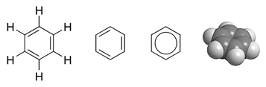
Uveďte, kterou skupinu uhlovodíků označujeme jako
tzv. ARENY:
Aromatické uhlovodíky (Areny) jsou cyklické uhlovodíky, jejichž vzorec je vždy odvozen od vzorce základního aromatického uhlovodíku → BENZENU.
Obr. 1.: Struktura molekuly benzenu

Slide 3
Uveďte charakteristiku molekuly benzenu:
Molekula benzenu je tvořena šesti atomy uhlíku spojenými chemickými vazbami do tzv. cyklu (kruhu).
Vazby mezi jednotlivými uhlíkovými atomy jsou však v něčem zvláštní: každá vazba mezi dvěma atomy uhlíku jak by byla 1,5násobná (což se vyjadřuje kroužkem uvnitř vzorce).
Tento typ chemických vazeb se vyskytuje u všech aromatických sloučenin a dává jim specifické vlastnosti oproti ostatním organickým sloučeninám.
Benzenové jádro je velmi stabilní a je součástí řady dalších organických sloučenin, jako jsou např. polycyklické uhlovodíky (naftalen, anthracen, fenanthren…).

Slide 4




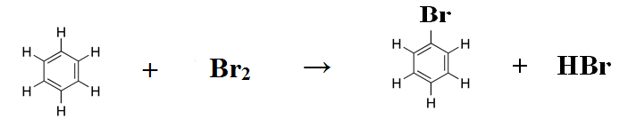
? Jaké jsou chemické vlastnosti aromatických sloučenin ?
Všechny aromatické uhlovodíky jsou jedovaté.
Většina arenů patří mezi látky zdraví nebezpečné.
Většina arenů jsou hořlaviny.
! Mnohé areny patří mezi látky nebezpečné pro životní prostředí.
Charakteristickým typem chemických reakcí jsou u arenů substituce:

Slide 5
? Jaké jsou fyzikální vlastnosti aromatických sloučenin ?
Aromatické uhlovodíky s jedním benzenovým jádrem jsou kapalné látky charakteristického zápachu (odtud název aromatické).
Hořlavé areny hoří čadivým plamenem, při hoření uvolňují velké množství sazí.
Aromatiké uhlovodíky mají menší hustotu než voda a ve vodě jsou nerozpustné.
Uveďte hlavní zdroje aromatických uhlovodíků:
Nejdůležitějšími zdroji aromatických uhlovodíků jsou ropa a černouhelný dehet – získávají se z nich: benzen, toluen a naftelen, ze kterých se následně vyrábějí ostatní aromatické uhlovodíky.

Slide 6
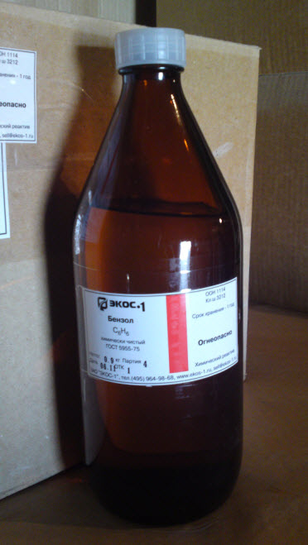
ZÁSTUPCI ARENŮ
BENZEN (C₆H₆ )
Je to bezbarvá, těkavá kapalina, charakteristického zápachu.
Je hořlavý a se vzduchem vytváří výbušnou směs .
Je jedovatý a má karcinogenní účinky.
Používá se jako rozpouštědlo organických látek a jako výchozí látka na výrobu dalších organických sloučenin (léčiv, barviv, plastů).
Obr. 2.: Zásobní láhev benzenu.

Slide 7
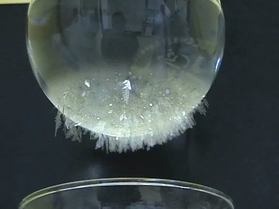
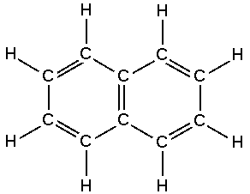
NAFTALEN
Je to bílá, krystalická látka, charakteristického zápachu.
Používá se jako insekticid k hubení molů a na výrobu barviv, léčiv a rozpouštědel.
Má schopnost sublimovat – při zahřívání přechází přímo z pevného na plynné skupenství.
Obr. 3.: Molekula naftalenu.
Obr. 4.: Sublimace naftalenu.

Slide 8
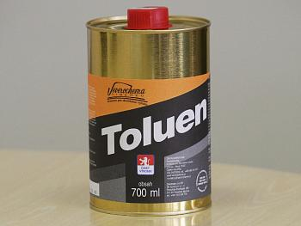
TOLUEN (C₆H₅− CH₃ )
Obr. 5.: Obchodní balení toluenu.
Je to bezbarvá, těkavá, vysoce hořlavá látka.
Používá se jako rozpouštědlo (ředidlo), při výrobě barev, lepidel, ale také na výrobu výbušniny trinitrotoluenu (TNT).
Používá se rovněž v potravinářském průmyslu na výrobu umělého sladidla sacharinu.
Bývá zneužíván k inhalaci jako droga. Způsobuje nevratná poškození mozku a vniřních orgánů, především jater.

